Slide 1



Тема роботи
Веборієнтована програмна система для управління підписками та планування особистого бюджету
Виконав: Кушнірук Д. О., ПЗПІ-22-8
Керівник: ст. викл., кафедри ПІ Онищенко К. Г.
03 червня 2026

Slide 2
Мета роботи
Метою роботи є створення програмної системи, що забезпечує централізоване зберігання даних про доходи, витрати та підписки, а також наочне відображення фінансового стану користувача.
Ключові напрями розробки:
Зручність та інтуїтивність користувацького інтерфейсу;
Функціональність для ведення обліку доходів, витрат і підписок;
Наочність представлення фінансових показників за допомогою графіків і діаграм;
Доступність веб-застосунку на різних пристроях;
Корисність для планування та контролю особистого бюджету.
2

Slide 3
Аналіз проблеми (аналіз існуючих рішень)
Актуальність
зростання кількості електронних платежів та онлайн-підписок;
необхідність централізованого контролю особистих фінансів;
потреба в наочній фінансовій аналітиці та нагадуваннях про платежі.
Переваги Moneta
облік доходів і витрат;
контроль підписок;
візуалізація фінансових показників;
підтримка локалізації;
єдина система управління особистими фінансами.
Недоліки існуючих рішень
частина функціоналу доступна лише за платною підпискою;
обмежені можливості управління підписками або фінансової аналітики;
недостатня локалізація для українських користувачів;
залежність від сторонніх сервісів інтеграції банківських даних.
3

Slide 4
Постановка задачі та опис системи
Розробка вебзастосунку Moneta для управління особистими фінансами, що об'єднує облік доходів і витрат, контроль підписок, фінансову аналітику та систему нагадувань.
Основні завдання:
розробити архітектуру вебзастосунку на базі Next.js та TypeScript;
реалізувати облік доходів, витрат і бюджетів;
створити систему відстеження підписок та нагадувань про платежі;
розробити аналітичні панелі з графіками та статистикою;
забезпечити локалізацію інтерфейсу;
реалізувати безпечне зберігання даних користувачів;
створити зручний та інтуїтивний користувацький інтерфейс.
4

Slide 5
Вибір технологій розробки
Frontend
Next.js, React, TypeScript
UI / UX: сучасні React-компоненти, адаптивний дизайн
Backend
Backend API: Next.js API Routes
База даних: MongoDB, Mongoose
Автентифікація: NextAuth
Інтернаціоналізація: next-intl
Інструменти розробки
Інструменти розробки: Visual Studio Code
Інтеграції: платіжні сервіси (LiqPay), API курсів валют
5

Slide 6
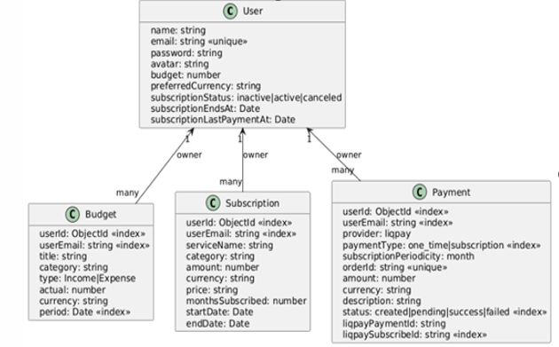
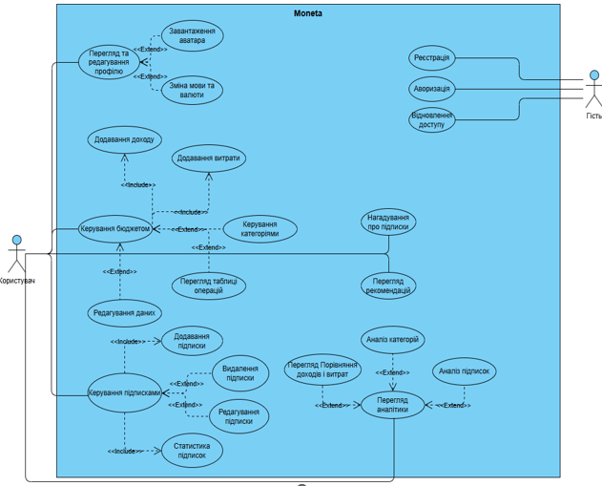
Архітектура створеного програмного забезпечення (Ч.1)
Рисунок 1 - Use-Case діаграма застосунку Moneta (рисунок виконано самостійно)
Рисунок 2 – Структура бази даних Moneta (рисунок виконано самостійно)
6

Slide 7
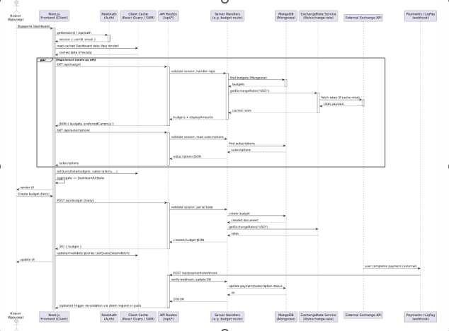
Архітектура створеного програмного забезпечення (Ч.2)
Рисунок 1 - Sequence Diagram застосунку Moneta (рисунок виконано самостійно)
7

Slide 8
Опис програмного забезпечення, що було використано у дослідженні
Moneta побудована за модульною багаторівневою архітектурою.
Використовується Next.js (full-stack) як основа клієнтської та серверної частини.
Рівні системи:
UI-рівень (React-компоненти, сторінки, дашборди)
Рівень бізнес-логіки (модулі бюджету, підписок, аналітики)
API-рівень (Next.js API Routes)
Рівень даних (MongoDB + Mongoose)
Авторизація реалізована через NextAuth.
Обмін даними відбувається через REST API у форматі JSON.
Реалізовано інтеграції із зовнішніми сервісами (курси валют, платежі, webhook-и).
Архітектура забезпечує масштабованість, модульність та легкість супроводу.
8

Slide 9
Дизайн системи
Методи:
модульна архітектура побудови застосунку
кешування даних для підвищення продуктивності
реактивне оновлення інтерфейсу
обробка API та webhook-подій
валідація та захист даних користувача
Послідовність роботи:
авторизація користувача
отримання даних через API
перевірка та завантаження з кешу
оновлення даних із сервера
відображення результатів у UI
Технології:
Next.js, React, TypeScript
MongoDB, Mongoose
NextAuth
REST API
зовнішні сервіси (LiqPay, валютні API)
9

Slide 10
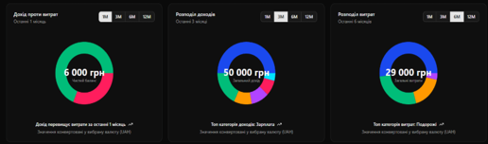
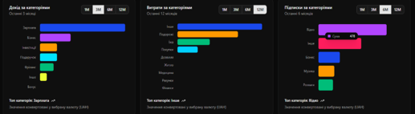
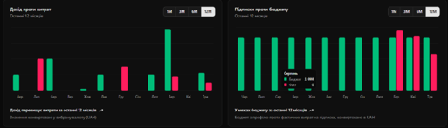
Приклад реалізації
Рисунок 1 – Діаграма розподілу доходів/витрат (рисунок виконано самостійно)
Рисунок 2 – Діаграма доходів/витрат за категоріями (рисунок виконано самостійно)
Рисунок 3 – Графік доходів/витрат за обраний період (рисунок виконано самостійно)
10

Slide 11
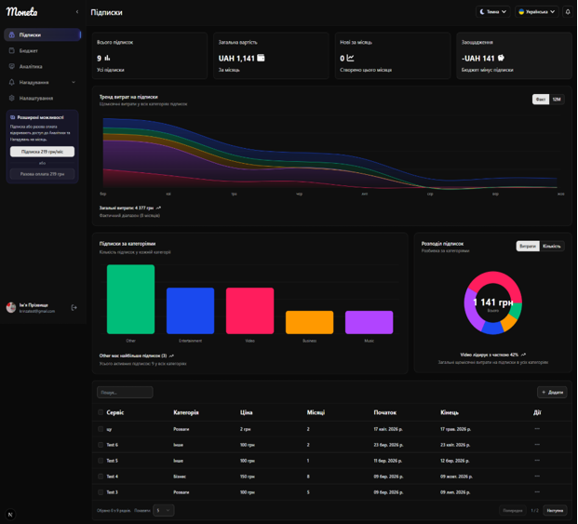
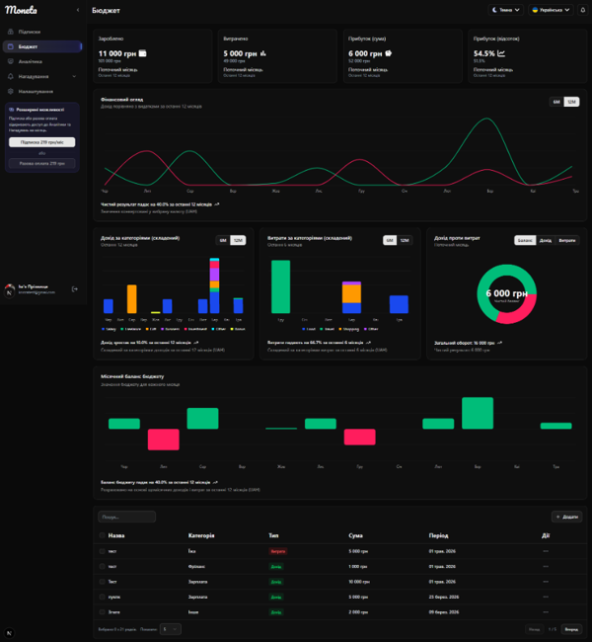
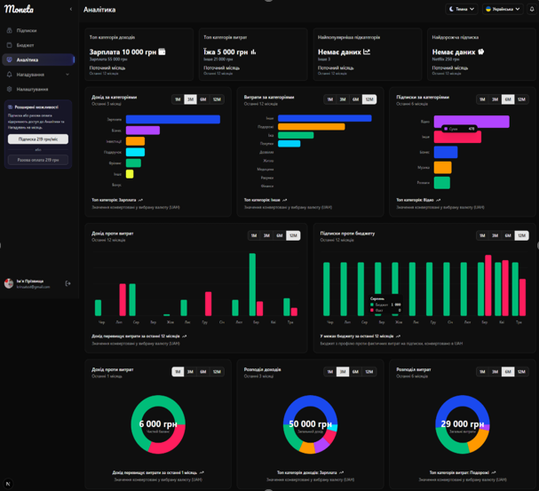
Інтерфейс користувача
Рисунок 3 – Головна сторінка підписок (рисунок виконано самостійно)
Рисунок 1 – Головна сторінка бюджету (рисунок виконано самостійно)
Рисунок 2 – Головна сторінка аналітики (рисунок виконано самостійно)
11

Slide 12
Тестування
Тип тестування | Що перевірялось | Результат
Unit | Функції та утиліти (валюти, LiqPay, обчислення) | Успішно
Integration | API-роути та взаємодія з MongoDB | Успішно
E2E | Користувацькі сценарії (логін, бюджет, підписки) | Успішно
API / Webhook | Обробка платежів та зовнішніх подій | Успішно
Static analysis | TypeScript, ESLint, Prettier | Без критичних помилок
12

Slide 13
Підсумки
Розроблено вебзастосунок Moneta для управління особистими фінансами. Реалізовано основні функції: облік доходів і витрат, контроль підписок, аналітика та нагадування. Спроєктовано модульну архітектуру з розділенням клієнтської, серверної та рівня даних. Забезпечено безпечну роботу з даними та авторизацію користувачів. Реалізовано візуалізацію фінансових показників у зручному інтерфейсі. Проведено тестування основних модулів і ключових сценаріїв роботи системи. Досягнуто мети роботи - створено функціональну та розширювану систему фінансового менеджменту.
13

